Slide 1
第7章 Bootstrap常用样式

Slide 2
学习目标/Target
掌握标题样式，能够灵活设置标题
掌握文本样式，能够实现强调文本效果、设置文本颜色和格式
掌握列表样式，能够实现列表初始化、内联列表和水平定义列表效果
熟悉代码样式，能够正确使用内联标签实现代码格式

Slide 3
学习目标/Target
掌握图文样式，能够实现响应式图像、图像布局模式和图文组合效果
掌握表格样式，能够正确使用表格样式实现表格隔行换色效果
熟悉辅助样式，能够设置元素的背景颜色、边框样式和元素间距

Slide 4
章节概述/ Summary
Bootstrap的核心是轻量的CSS基础代码库，它重置了浏览器的默认样式，并提供了常用的样式类，用来对页面进行美化。例如，通过.text-info类、.text-success类可以设置文本颜色，通过.text-left类、.text-right类可以设置文本格式。这些样式类都是预定好的，只要引入了bootstrap.min.css样式文件就可使用。
本章将针对Bootstrap常用样式进行讲解。

Slide 5
目录/Contents
01
标题样式
02
文本样式
03
列表样式
04
代码样式

Slide 6
目录/Contents
05
图文样式
06
表格样式
07
辅助样式

Slide 7
7.1
标题样式

Slide 8

7.1.1 使用<h1>~<h6>标签设置标题
先定一个小目标！
掌握<h1>~<h6>标签，能够完成标题的设置

Slide 9
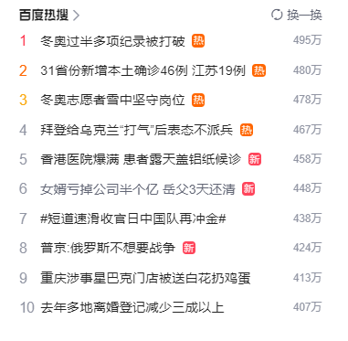
7.1.1 使用<h1>~<h6>标签设置标题
标题的重要性
标题在网页中显示时通常用大字体放在网页最显眼的位置。在传统网站开发中，通常使用HTML标题标签（<h1>~<h6>）定义标题部分。
新闻的标题

Slide 10
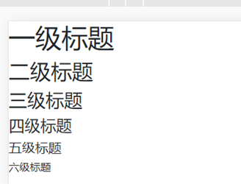
7.1.1 使用<h1>~<h6>标签设置标题
使用<h1>~<h6>标签设置标题
Bootstrap中对所有的HTML标题标签（<h1>~<h6>）的样式进行了定义，将所有标题的默认样式设置为margin-top: 0;、margin-bottom: 0.5rem (8px);。其中，rem是CSS3新增的一个相对单位，它相对于HTML根元素的文字大小。
在Bootstrap 4中，<html>标签的font-size为16px，也就是说1rem等于16px。

Slide 11
7.1.1 使用<h1>~<h6>标签设置标题
<h1>~<h6>标题标签
标题标签 | 描述 | 字体大小
<h1> | 一级标题 | 2.5rem（40px）
<h2> | 二级标题 | 2rem（32px）
<h3> | 三级标题 | 1.75rem（28px）
<h4> | 四级标题 | 1.5rem（24px）
<h5> | 五级标题 | 1.25rem（20px）
<h6> | 六级标题 | 1rem（16px）

Slide 12
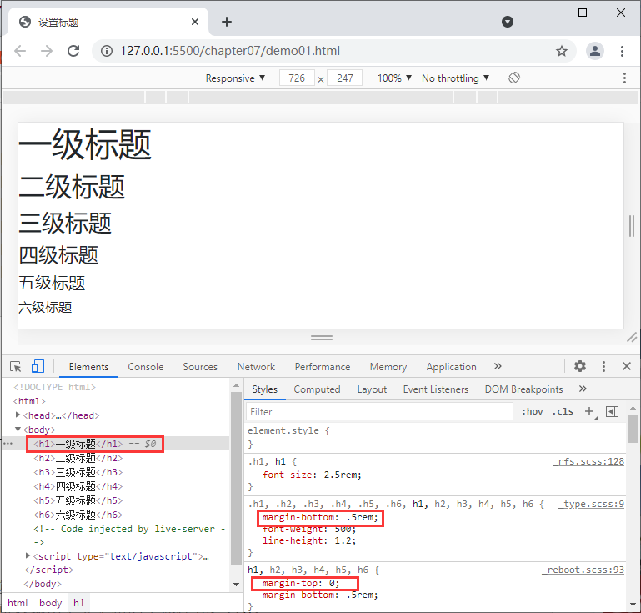
7.1.1 使用<h1>~<h6>标签设置标题
使用<h1>~<h6>标题标签设置标题，效果如图：

Slide 13
7.1.1 使用<h1>~<h6>标签设置标题
演示<h1>~<h6>标题标签在页面中的展示效果
在C:\code\chapter07\demo01.html文件中，编写代码。
STEP 01
<body>
<h1>一级标题</h1>
<h2>二级标题</h2>
<h3>三级标题</h3>
<h4>四级标题</h4>
<h5>五级标题</h5>
<h6>六级标题</h6>
</body>

Slide 14
7.1.1 使用<h1>~<h6>标签设置标题
测试网页程序
运行demo01.html程序，演示标题标签页面效果。
STEP 02
一级标题到六级标题，数字越大所代表的文本字体越小

Slide 15
7.1.2 使用.h1~.h6标题类设置标题
先定一个小目标！
掌握.h1~.h6标题类，能够完成标题的设置

Slide 16
7.1.2 使用.h1~.h6标题类设置标题
使用.h1~.h6标题类设置标题
Bootstrap中定义了.h1~.h6标题类来让非标题元素实现标题效果。
.h1~.h6标题类与<h1>~<h6>标题标签的字体大小和换算方式相同。
.h1~.h6标题类与<h1>~<h6>标题标签不同之处在于，使用.h1~.h6标题类的文本段不会视作HTML的标题元素，没有标题的含义。

Slide 17
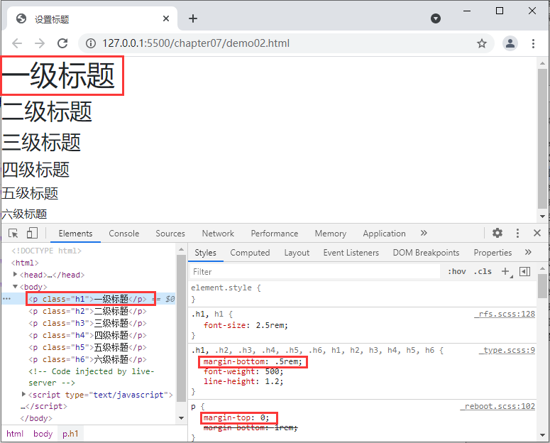
7.1.2 使用.h1~.h6标题类设置标题
使用.h1~.h6标签设置标题，效果如图：

Slide 18
7.1.2 使用.h1~.h6标题类设置标题
演示.h1~.h6标题类在页面中的展示效果
在C:\code\chapter07\demo02.html文件中，编写代码。
STEP 01
<body>
<p class="h1">一级标题</p>
<p class="h2">二级标题</p>
<p class="h3">三级标题</p>
<p class="h4">四级标题</p>
<p class="h5">五级标题</p>
<p class="h6">六级标题</p>
</body>

Slide 19
7.1.2 使用.h1~.h6标题类设置标题
测试网页程序
运行demo02.html程序，演示标题类页面效果。
STEP 02
一级标题到六级标题，数字越大所代表的文本字体越小

Slide 20
7.1.3 使用.display标题类设置标题
先定一个小目标！
掌握.display标题类，能够完成标题的设置

Slide 21
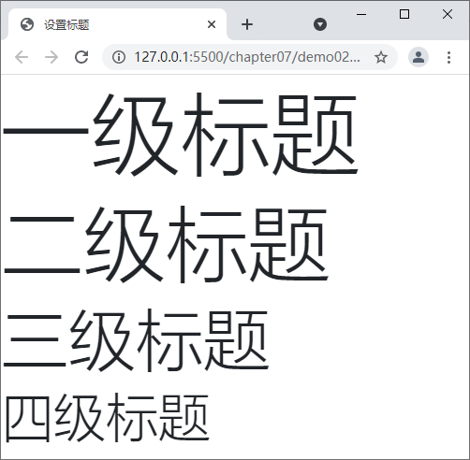
7.1.3 使用.display标题类设置标题
使用.display标题类设置标题
传统的HTML标题（<h1>~<h6>）的样式中，<h1>用于设置最大的标题字号40px。如果想要设置字号更大、更醒目的标题，以迎合网页内容的显示，这时可以使用Bootstrap中提供了一系列.display标题类设置标题样式。
.display标题类与<h1>~<h6>标题标签字体的换算方式相同，1rem=16px。

Slide 22
7.1.3 使用.display标题类设置标题
.display标题类
标题类 | 字体大小
.display-1 | 6rem（96px）
.display-2 | 5.5rem（88px）
.display-3 | 4.5rem（72px）
.display-4 | 3.5rem（56px）

Slide 23
7.1.3 使用.display标题类设置标题
演示.display标题类在页面中的展示效果
在C:\code\chapter07\demo03.html文件中，编写代码。
STEP 01
<body>
<h1 class="display-1">一级标题</h1>
<h1 class="display-2">二级标题</h2>
<h1 class="display-3">三级标题</h3>
<h1 class="display-4">四级标题</h4>
</body>

Slide 24
7.1.3 使用.display标题类设置标题
测试网页程序
运行demo03.html程序，演示.display标题类页面效果。
STEP 02
display-{1|2|3|4}
一级标题到四级标题，数字越大所代表的文本越小

Slide 25
7.1.4 使用<small>标签设置副标题
先定一个小目标！
掌握<small>标签，能够完成副标题的设置

Slide 26
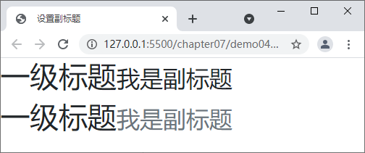
7.1.4 使用<small>标签设置副标题
使用<small>标签设置副标题
在Web开发中常常会遇到标题后跟一行小的副标题的布局形式。
在Bootstrap中也考虑到了这种布局形式，使用<small>标签（通常与.text-muted类一起使用）创建字号更小、颜色更浅的文本实现副标题效果。

Slide 27
7.1.4 使用<small>标签设置副标题
使用<small>标签设置副标题
在C:\code\chapter07\demo04.html文件中，编写代码通过对<small>标签添加.text-muted类查看标题效果。
STEP 01
<body>
<h1>一级标题<small>我是副标题</small></h1>
<h1>一级标题<small class="text-muted">我是副标题</small></h1>
</body>

Slide 28
7.1.4 使用<small>标签设置副标题
测试网页程序
运行demo04.html程序，演示副标题页面效果。
STEP 02
副标题加上类名text-muted后，字体颜色变浅了

Slide 29
7.2
文本样式

Slide 30
7.2.1 使用内联标签强调文本
先定一个小目标！
掌握内联标签，能够通过内联标签强调文本

Slide 31
7.2.1 使用内联标签强调文本
HTML中常用的内联标签
标签 | 描述 | 标签 | 描述
<b>和<strong> | 文本加粗 | <mark> | 标记，高亮显示
<del>和<s> | 删除线 | <address> | 表示地址
<ins>和<u> | 下画线 | <footer> | 定义文档或小节的页脚
<em>和<i> | 斜体 | <cite> | 表示它所包含的文本对某个参考文献的引用，比如书籍或者杂志的标题
<blockquote> | 引用块，长引用 | <abbr> | 缩略语，鼠标指针悬停在该文本上时，显示title的属性值

Slide 32
7.2.1 使用内联标签强调文本
内联标签解释说明
<b>和<strong>默认情况下是加粗字体，前者是给其包裹的文本设置为bold粗体效果，而后者用于强调文本，强调的程度更强一些。
<del>和<s>都可以实现删除效果，但是<del>更具有语义化，能更形象地描述删除的意思。
<strong>和<em>具有强调作用，有利于SEO。
<ins>和<u>都可以实现下画线效果，但是前者通常与<del>删除线一起使用，用来定义带有已删除部分和新插入部分的文本（如：1+1=<del>4</del><ins>2</ins>），而后者表示为文本添加下画线。
<cite>通常表示所包含的文本对某个参考文献的引用，引用的文本将以斜体显示。

Slide 33
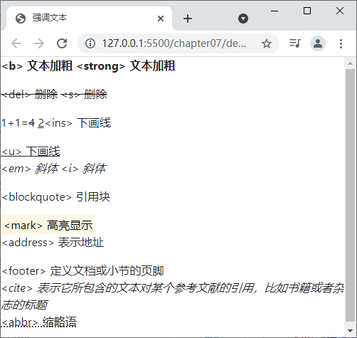
7.2.1 使用内联标签强调文本
使用HTML中常用的内联标签强调文本，效果如图：

Slide 34
7.2.1 使用内联标签强调文本
使用内联标签强调文本
在C:\code\chapter07\demo05.html文件中，编写代码使用HTML中常用的内联标签演示对应的效果。
STEP 01
<p>
1+1=<del>4</del>
<ins>2</ins>ins 下画线
</p>
<u>u 下画线</u>
<p>
<em>em 斜体</em>
<i>i 斜体</i>
</p>
<p>
<b>b 文本加粗</b>
<strong>strong 文本加粗</strong>
</p>
<p>
<del>del 删除</del>
<s>s 删除</s>
</p>

Slide 35
7.2.1 使用内联标签强调文本
使用内联标签强调文本
在C:\code\chapter07\demo05.html文件中，编写代码使用HTML中常用的内联标签演示对应的效果。
STEP 01
<blockquote>blockquote 引用块</blockquote>
<mark>mark 高亮显示</mark>
<address>address 表示地址</address>
<footer>定义文档或小节的页脚</footer>
<cite>表示它所包含的文本对某个参考文献的引用，比如书籍或者杂志的标题</cite>
<p><abbr title="我是提示信息">abbr 缩略语</abbr></p>

Slide 36
7.2.1 使用内联标签强调文本
测试网页程序
运行demo05.html程序，演示内联标签页面效果。
STEP 02
<mark>标签显示为黄色背景有且一定的边距，<abbr>标签会在文本底部显示一条虚线边框，并且当鼠标指针悬停在<abbr>标签上时会出现提示性文字

Slide 37
7.2.2 使用文本类强调文本
先定一个小目标！
掌握文本类，能够使用文本类强调文本

Slide 38
7.2.2 使用文本类强调文本
使用文本类强调文本
在实际项目中，对于一些重要的文本，开发者往往希望对这些文本进行特殊的样式设置，以突显其重要性。
除了使用HTML中常用的内联标签外，还可以通过给标签添加类名的方式来实现同样的标签效果。

Slide 39
7.2.2 使用文本类强调文本
常见的文本类
类 | 描述
.lead | 段落突出
.small | 指定更小文本
.mark | 标记，高亮显示
.blockquote | 引用块，长引用

Slide 40
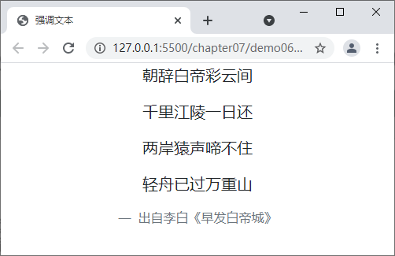
7.2.2 使用文本类强调文本
使用<blockquote>标签结合.blockquote类设置引述内容，效果如图：

Slide 41
7.2.2 使用文本类强调文本
使用文本类强调文本
在C:\code\chapter07\demo06.html文件中，编写代码以<blockquote>标签结合.blockquote类为例，演示其在页面中的展示效果。
STEP 01
<body class="text-center">
<blockquote class="blockquote">
<p>朝辞白帝彩云间</p>
<p>千里江陵一日还</p>
<p>两岸猿声啼不住</p>
<p>轻舟已过万重山</p>
<footer class="blockquote-footer">
出自李白《早发白帝城》
</footer>
</blockquote>
</body>

Slide 42
7.2.2 使用文本类强调文本
测试网页程序
运行demo06.html程序，演示引述内容运行效果。
STEP 02
底部备注来源

Slide 43
7.2.3 使用.text-*类设置文本颜色
先定一个小目标！
掌握.text-*类设置文本颜色，能够完成文本颜色的设置

Slide 44
7.2.3 使用.text-*类设置文本颜色
使用.text-*类设置文本颜色
Bootstrap定义了一套.text-*类，用于设置文本颜色来强调文本的重要性，例如前面在讲解使用<small>标签设置副标题时用到的.text-muted类。*取值为primary、secondary、success、muted、danger、info、warning、dark、light、white、body。

Slide 45
7.2.3 使用.text-*类设置文本颜色
常见的文本颜色类
类 | 描述
.text-primary | 首选文本颜色，重要的文本
.text-secondary | 副标题文本
.text-success | 执行成功的文本
.text-muted | 柔和的文本
.text-danger | 危险操作文本
.text-info | 代表一些提示信息的文本
.text-warning | 警告文本
.text-dark | 深灰色文本
.text-light | 浅灰色文本
.text-white | 白色文本
.text-body | 默认主体颜色

Slide 46
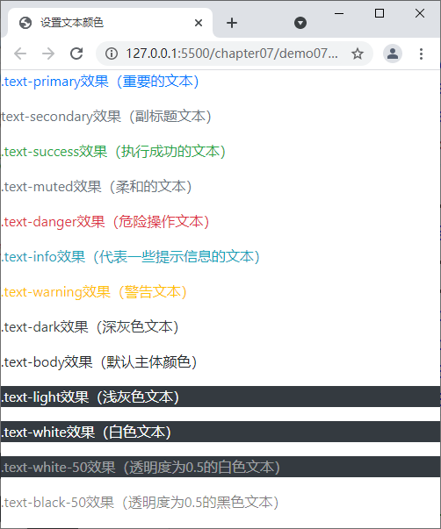
7.2.3 使用.text-*类设置文本颜色
演示常见的文本颜色类在页面中的展示效果，如图：

Slide 47
7.2.3 使用.text-*类设置文本颜色
使用.text-*类设置文本颜色
在C:\code\chapter07\demo07.html文件中，编写代码演示常见的文本颜色在页面中的展示效果。
STEP 01
<body>
<p class="text-primary">.text-primary效果（重要的文本）</p>
<p class="text-secondary">text-secondary效果（副标题文本）</p>
<p class="text-success">.text-success效果（执行成功的文本）</p>
<p class="text-muted">.text-muted效果（柔和的文本）</p>
<p class="text-danger">.text-danger效果（危险操作文本）</p>
<p class="text-info">.text-info效果（代表一些提示信息的文本）</p>
<p class="text-warning">.text-warning效果（警告文本）</p>

Slide 48
7.2.3 使用.text-*类设置文本颜色
使用.text-*类设置文本颜色
在C:\code\chapter07\demo07.html文件中，编写代码演示常见的文本颜色在页面中的展示效果。
STEP 01
<p class="text-dark">.text-dark效果（深灰色文本）</p>
<p class="text-body">.text-body效果（默认主体颜色）</p>
<p class="text-light bg-dark">.text-light效果（浅灰色文本）</p>
<p class="text-white bg-dark">.text-white效果（白色文本）</p>
<p class="text-white-50 bg-dark">.text-white-50效果（透明度为0.5的白色文本）</p>
<p class="text-black-50">.text-black-50效果（透明度为0.5的黑色文本）</p>
</body>

Slide 49
7.2.3 使用.text-*类设置文本颜色
测试网页程序
运行demo07.html程序，演示常见的文本颜色效果。
STEP 02

Slide 50

7.2.3 使用.text-*类设置文本颜色
多学一招：实现超链接文本颜色效果
我们可以通过为文本设置类名text-*指定特殊意义的文本颜色。这些类名除了可以给普通文本设置颜色外，还可以给超链接文本设置颜色，并且超链接的hover和focus状态的效果也会改变。

Slide 51
7.2.3 使用.text-*类设置文本颜色
演示超链接文本颜色效果，如图：

Slide 52
7.2.3 使用.text-*类设置文本颜色
演示超链接文本的鼠标悬停效果
在C:\code\chapter07\demo08.html文件中，编写代码实现效果。
STEP 01
<body>
<p><a href="#" class="text-primary">.text-primary链接效果（重要的文本）</a></p>
<p><a href="#" class="text-secondary">text-secondary链接效果（副标题文本）</a></p>
<p><a href="#" class="text-success">.text-success链接效果（执行成功的文本）</a></p>
<p><a href="#" class="text-muted">.text-muted链接效果（柔和的文本）</a></p>
<p><a href="#" class="text-danger">.text-danger链接效果（危险操作文本）</a></p>
<p><a href="#" class="text-info">.text-info链接效果（代表一些提示信息的文本）</a></p>
<p><a href="#" class="text-warning">.text-warning链接效果（警告文本）</a></p>

Slide 53
7.2.3 使用.text-*类设置文本颜色
演示超链接文本的鼠标悬停效果
在C:\code\chapter07\demo08.html文件中，编写代码实现效果。
STEP 01
<p><a href="#" class="text-dark">.text-dark链接效果（深灰色文本）</a></p>
<p><a href="#" class="text-body">.text-body链接效果（默认主体颜色）</a></p>
<p><a href="#" class="text-light bg-dark">.text-light链接效果（浅灰色文本）</a></p>
<p><a href="#" class="text-white bg-dark">.text-white链接效果（白色文本）</a></p>
<p><a href="#" class="text-white-50 bg-dark">.text-white-50链接效果（透明度为0.5的白色文本）</a></p>
<p><a href="#" class="text-black-50">.text-black-50链接效果（透明度为0.5的黑色文本）</a></p>
</body>

Slide 54
7.2.3 使用.text-*类设置文本颜色
测试网页程序
运行demo08.html程序，在浏览器中查看类名为text-muted的超链接文本的鼠标悬停效果。
STEP 02

Slide 55
7.2.4 使用.text-*类设置文本格式
先定一个小目标！
掌握.text-*类设置文本格式，能够完成文本格式的设置

Slide 56
7.2.4 使用.text-*类设置文本格式
使用.text-*类设置文本格式
在进行网页布局时，经常需要设置文本的对齐方式，如使用text-align属性设置文本对齐方式。
为了方便开发者使用，Bootstrap提供了一系列的.text-*类用于设置文本格式，*取值left、right、center、justify、nowrap、uppercase、lowercase、capitalize。

Slide 57
7.2.4 使用.text-*类设置文本格式
常见的文本格式类
类 | 描述
.text-left | 左对齐，默认由浏览器决定
.text-right | 右对齐
.text-center | 居中对齐
.text-justify | 两端文本对齐
.text-nowrap | 段落中文本不会换行
.text-uppercase | 设置文本大写
.text-lowercase | 设置文本小写
.text-capitalize | 设置单词首字母大写

Slide 58
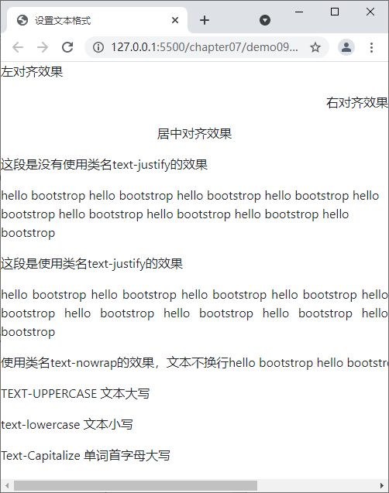
7.2.4 使用.text-*类设置文本格式
演示常见的文本格式类在页面中的效果，如图：

Slide 59
7.2.4 使用.text-*类设置文本格式
使用.text-*类设置文本格式
在C:\code\chapter07\demo09.html文件中，实现文本对齐效果和文本大小写效果。
STEP 01
<body>
<p class="text-left">左对齐效果</p>
<p class="text-right">右对齐效果</p>
<p class="text-center">居中对齐效果</p>
<P>这段是没有使用类名text-justify的效果</P>
<p>hello bootstrop ... （省略多个hello bootstrop）</p>
<P>这段是使用类名text-justify的效果</P>
<p class="text-justify">hello bootstrop ...（省略多个hello bootstrop）</p>

Slide 60
7.2.4 使用.text-*类设置文本格式
使用.text-*类设置文本格式
在C:\code\chapter07\demo09.html文件中，实现文本对齐效果和文本大小写效果。
STEP 01
<p class="text-nowrap">使用类名text-nowrap的效果，文本不换行hello bootstrop hello
bootstrop hello bootstrop hello bootstrop</p>
<p class="text-uppercase">text-uppercase 文本大写</p>
<p class="text-lowercase">text-lowercase 文本小写</p>
<p class="text-capitalize">text-capitalize 单词首字母大写</p>
</body>

Slide 61
7.2.4 使用.text-*类设置文本格式
测试网页程序
运行demo09.html程序，查看文本格式效果。
STEP 02

Slide 62
7.3
列表样式

Slide 63
7.3.1 使用.list-unstyled类设置列表初始化
先定一个小目标！
掌握.list-unstyled类，能够完成列表的初始化

Slide 64
7.3.1 使用.list-unstyled类设置列表初始化
使用.list-unstyled类设置列表初始化
Bootstrap中无序列表<ul>和有序列表<ol>默认是带有项目符号的，但在实际开发中，大多数情况下，列表是不需要带有项目符号的。
考虑到这种情况，Bootstrap中提供了.list-unstyled类用于对列表进行初始化，删除浏览器的默认列表样式。
.list-unstyled类仅适用于直接子列表项，如果需要移除嵌套的列表项默认样式，需要在嵌套的列表中使用.list-unstyled类。

Slide 65
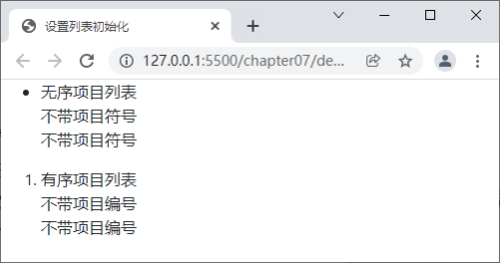
7.3.1 使用.list-unstyled类设置列表初始化
使用.list-unstyled类设置列表初始化，效果如图：

Slide 66
7.3.1 使用.list-unstyled类设置列表初始化
使用.list-unstyled类实现嵌套的列表初始化效果
在C:\code\chapter07\demo10.html文件中，编写代码初始化效果。
STEP 01
<body>
<!-- 嵌套的无序列表初始化 -->
<ul>
<li>无序项目列表
<ul class="list-unstyled"><li>不带项目符号</li><li>不带项目符号</li></ul>
</li>
</ul>

Slide 67
7.3.1 使用.list-unstyled类设置列表初始化
使用.list-unstyled类实现嵌套的列表初始化效果
在C:\code\chapter07\demo10.html文件中，编写代码初始化效果。
STEP 01
<!-- 嵌套的有序列表初始化 -->
<ol>
<li>有序项目列表
<ol class="list-unstyled"><li>不带项目编号</li><li>不带项目编号</li></ol>
</li>
</ol>
</body>

Slide 68

7.3.1 使用.list-unstyled类设置列表初始化
测试网页程序
运行demo10.html程序，演示列表初始化效果。
STEP 02

Slide 69
7.3.2 使用.list-inline类设置内联列表
先定一个小目标！
熟悉.list-inline类，能够说明如何实现内联列表效果

Slide 70
7.3.2 使用.list-inline类设置内联列表
使用.list-inline类设置内联列表
Bootstrap中可以通过给列表设置.list-inline类，并将列表的直接子级列表项设置为.list-inline-item类实现内联列表效果（所有列表项放置在同一行），即将垂直列表转换为水平列表，并且删除项目符号或项目编号，保持水平显示。

Slide 71
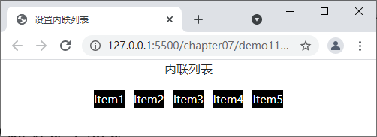
7.3.2 使用.list-inline类设置内联列表
使用.list-inline类设置内联列表，效果如图：

Slide 72
7.3.2 使用.list-inline类设置内联列表
演示如何在无序列表中使用.list-inline类实现内联列表布局
在C:\code\chapter07\demo11.html文件中，编写代码实现内联列表效果。
STEP 01
<body>
<p class="text-center">内联列表</p>
<ul class="list-inline text-center">
<li class="list-inline-item">Item1</li>
<li class="list-inline-item">Item2</li>
<li class="list-inline-item">Item3</li>
<li class="list-inline-item">Item4</li>
<li class="list-inline-item">Item5</li>
</ul>
</body>
<style>
li {background-color: black;color: #fff;}
</style>

Slide 73
7.3.2 使用.list-inline类设置内联列表
测试网页程序
运行demo11.html程序，演示内联列表效果。
STEP 02

Slide 74
7.3.3 设置水平定义列表
先定一个小目标！
熟悉水平定义列表的设置，能够说明如何实现水平定义列表效果

Slide 75
7.3.3 设置水平定义列表
设置水平定义列表
在Bootstrap中可以使用<dl>结合栅格系统的预定义类设置定义列表内容，实现内容的水平对齐显示效果。
对于较长的文本内容可以使用.text-truncate类省略溢出部分，并使用省略号“…”来代替。

Slide 76
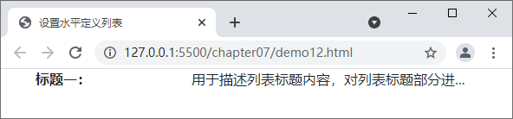
7.3.3 设置水平定义列表
设置水平定义列表，效果如图：

Slide 77
7.3.3 设置水平定义列表
演示如何设置水平定义列表
在C:\code\chapter07\demo12.html文件中，实现定义列表的水平对齐效果。
STEP 01
<body>
<div class="container">
<dl class="row">
<dt class="col-sm-4">标题一：</dt>
<dd class="col-sm-8 text-truncate">用于描述列表标题内容，对列表标题部分进行介绍的</dd>
</dl>
</div>
</body>

Slide 78
7.3.3 设置水平定义列表
测试网页程序
运行demo12.html程序，演示水平定义列表效果。
STEP 02

Slide 79
7.4
代码样式

Slide 80
7.4 代码样式
先定一个小目标！
熟悉代码样式的设置，能够区分常见的代码标签

Slide 81
7.4 代码样式
常见的代码标签
标签 | 描述
<code> | 计算机代码，用来显示单行内联代码
<pre> | 预格式化文本，保留所有格式，显示多行代码
<kbd> | 键盘输入文本，显示用户输入代码
<var> | 定义变量
<samp> | 程序输出文本

Slide 82
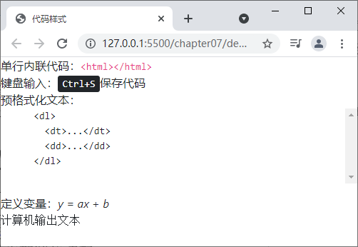
7.4 代码样式
使用<code>、<pre>、<kbd>、<var>和<samp>标签设置代码风格，效果如图：

Slide 83
7.4 代码样式
演示代码标签在页面中的展示效果
在C:\code\chapter07\demo13.html文件中，编写代码。
STEP 01
<body>
<div>单行内联代码：<code>&lt;html&gt;&lt;/html&gt;</code></div>
<div>键盘输入：<kbd>Ctrl+S</kbd>保存代码</div>
<div>预格式化文本：
<pre class="pre-scrollable">
&lt;dl&gt;
&lt;dt&gt;...&lt;/dt&gt;
&lt;dd&gt;...&lt;/dd&gt;
&lt;/dl&gt;
</pre>
</div>

Slide 84
7.4 代码样式
演示代码标签在页面中的展示效果
在C:\code\chapter07\demo13.html文件中，编写代码。
STEP 01
<div>定义变量：<var>y</var> = <var>a</var><var>x</var> +
<var>b</var></div>
<samp>计算机输出文本</samp>
</body>

Slide 85
7.4 代码样式
测试网页程序
运行demo13.html程序，查看常见的代码标签效果。
STEP 02

Slide 86
7.5
图文样式

Slide 87
7.5.1 使用.img-fluid类设置响应式图像
先定一个小目标！
掌握.img-fluid类，能够实现响应式图像效果

Slide 88
7.5.1 使用.img-fluid类设置响应式图像
常见的图像样式类
类 | 描述
.img-fluid | 设置响应式图片，主要应用于响应式设计中
.img-thumbnail | 缩略图片，给图片设置一个空心边框
.rounded | 给元素添加圆角边框
.rounded-circle | 设置元素形状（圆形或者椭圆形）

Slide 89
7.5.1 使用.img-fluid类设置响应式图像
使用.rounded-*设置圆角边框
类 | 描述
.rounded-top | 给元素上方位添加圆角边框
.rounded-right | 给元素右方位添加圆角边框
.rounded-bottom | 给元素下方位添加圆角边框
.rounded-left | 给元素左方位添加圆角边框
.rounded-0 | 去掉元素圆角样式

Slide 90
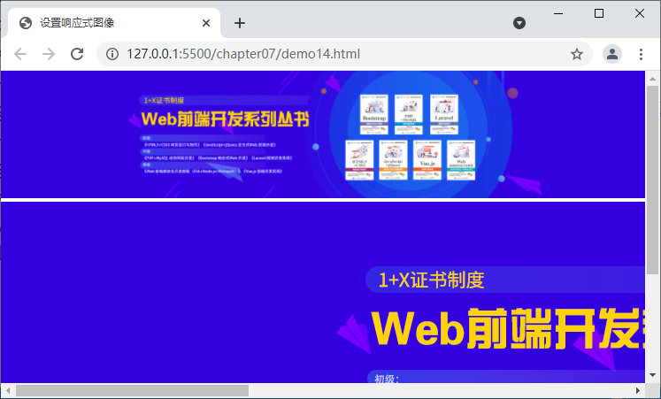
7.5.1 使用.img-fluid类设置响应式图像
使用.img-fluid类设置响应式图像，效果如图：

Slide 91
7.5.1 使用.img-fluid类设置响应式图像
使用.img-fluid类演示响应式图像的展示效果
在C:\code\chapter07\demo14.html文件中，编写代码演示响应式图像效果。
STEP 01
<body>
<!-- 响应式 -->
<img src="images/banner.jpg" class="img-fluid mb-1" alt="响应式图像">
<!-- 非响应式 -->
<img src="images/banner.jpg" alt="非响应式图像">
</div>
</body>

Slide 92
7.5.1 使用.img-fluid类设置响应式图像
测试网页程序
运行demo14.html程序，查看响应式图像效果。
STEP 02

Slide 93
7.5.1 使用.img-fluid类设置响应式图像
多学一招：使用<picture>标签设置响应式图像
<picture>标签是HTML5新增的标签元素，可以实现图像的响应式效果，即在不同的设备上显示不同的图像。
<picture>标签常适用于在固定的区域下使用固定的图像尺寸，例如在大屏幕下使用大尺寸图像，在小屏幕下使用小尺寸图像，这样可以减少流量的使用。

Slide 94
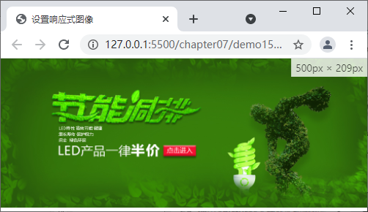
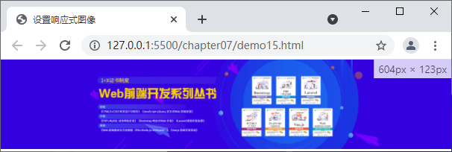
7.5.1 使用.img-fluid类设置响应式图像
使用<picture>标签设置响应式图像，效果如图：
屏幕宽度不超过500px时
屏幕宽度大于500px时

Slide 95
7.5.1 使用.img-fluid类设置响应式图像
演示响应式图像的展示效果
在C:\code\chapter07\demo15.html文件中，编写代码实现响应式图像效果。
STEP 01
<body>
<picture>
<source srcset="images/banner1.jpg" media="(max-width:500px)">
<img src="images/banner.jpg" class="img-fluid" alt="响应式大图">
</picture>
</body>

Slide 96
7.5.1 使用.img-fluid类设置响应式图像
测试网页程序
运行demo15.html程序，演示当屏幕宽度不超过500px时图片的效果。
STEP 02

Slide 97
7.5.1 使用.img-fluid类设置响应式图像
测试网页程序
当屏幕超过500px时使用banner.jpg图片。
STEP 03

Slide 98
7.5.2 设置图文布局模式
先定一个小目标！
掌握图像布局模式，能够实现图像或文字布局

Slide 99
7.5.2 设置图文布局模式
常见的图像或文字布局模式类
类 | 描述
.float-left | 设置元素左浮动
.float-right | 设置元素右浮动
.clearfix | 清除浮动

Slide 100
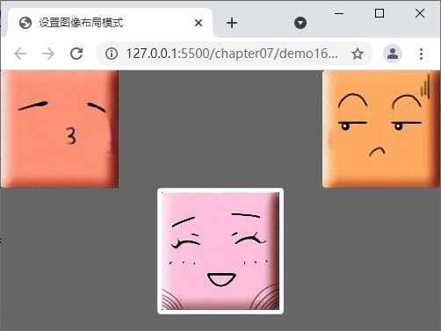
7.5.2 设置图文布局模式
使用常见的图像样式结合图像或文字布局模式，设置图像的显示位置，效果如图：

Slide 101
7.5.2 设置图文布局模式
演示图文布局模式类在页面中的展示效果
在C:\code\chapter07\demo16.html文件中，编写代码使用常见的图像样式结合图像或文字布局模式，设置图像的显示位置。
STEP 01
<body style="background-color:#666">
<div class="clearfix">
<img src="images/load-pic1.jpg" class="float-left" alt="缩略图">
<img src="images/load-pic2.jpg" class="rounded float-right">
</div>
<img src="images/load-pic4.jpg" class="img-thumbnail mx-auto d-block">
</body>

Slide 102
7.5.2 设置图文布局模式
测试网页程序
运行demo16.html程序，演示图像显示效果。
STEP 02

Slide 103
7.5.2 设置图文布局模式
多学一招：使用.text-center类设置图像居中对齐
Bootstrap通过给<img>图像添加两个公用的类.mx-auto和.d-block实现图像的居中显示。
除此之外，考虑到<img>本身是内联标签，还可以给图像包裹一层外部容器，并给该容器添加.text-center类设置图像居中对齐。

Slide 104
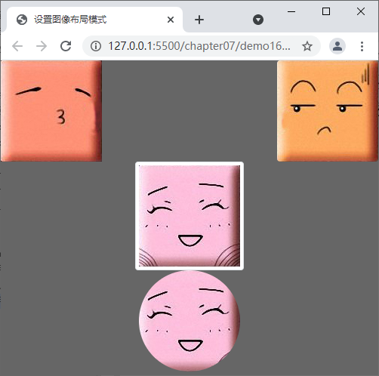
7.5.2 设置图文布局模式
使用.text-center类设置图像居中对齐，效果如图：

Slide 105
7.5.2 设置图文布局模式
演示图文布局模式类在页面中的展示效果
在C:\code\chapter07\demo16.html文件中，编写代码给图像外部<div>容器添加类名text-center，实现图片居中显示。
STEP 01
<div class="text-center">
<img src="images/load-pic3.jpg" class="rounded-circle">
</div>

Slide 106
7.5.2 设置图文布局模式
测试网页程序
运行demo16.html程序，演示图像居中对齐效果。
STEP 02

Slide 107
7.5.3 图文组合
先定一个小目标！
掌握图文组合的设置，能够使用<figure>和<figcaption>标签实现图文组合效果

Slide 108
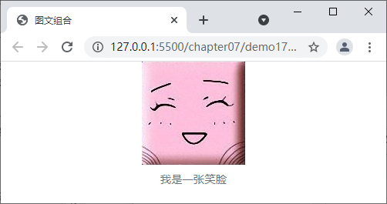
7.5.3 图文组合
使用<figure>和<figcaption>标签设置图像和文字组合效果，如图：

Slide 109
7.5.3 图文组合
演示图像和文字在页面中的展示效果
在C:\code\chapter07\demo17.html文件中，编写代码使用<figure>和<figcaption>标签演示图像和文字组合效果。
STEP 01
<body>
<div class="text-center">
<figure class="figure">
<img src="images/load-pic4.jpg" class="img-fluid figure-img">
<figcaption class="figure-caption">我是一张笑脸</figcaption>
</figure>
</div>
</body>

Slide 110
7.5.3 图文组合
测试网页程序
运行demo17.html程序，查看图文组合效果。
STEP 02

Slide 111
7.6
表格样式

Slide 112
7.6 表格样式
先定一个小目标！
掌握表格样式的设置，能够实现美观的表格

Slide 113
7.6 表格样式
常见的作用于<table>元素的表格样式类
类 | 描述
.table | 基类，也就是表格的基本样式
.table-dark | 设置颜色反转对比效果
.table-striped | 条纹表格，设置斑马线效果，实现隔行换色
.table-bordered | 带边框表格
.table-borderless | 无边框表格
.table-hover | 鼠标悬停效果，鼠标移动到行或单元格上，表格行变色
.table-sm | 紧凑型表格
.table-responsive | 响应式表格

Slide 114
7.6 表格样式
常见的作用于<thead>的表头样式类
类 | 描述
.thead-light | 设置表头灰色背景
.thead-dark | 设置表头黑色背景
Tip
Bootstrap 中还提供了作用于<tr> 行、<td> 标准单元格或<th> 表头单元格的样式类，用来设置指定意义的颜色。

Slide 115
7.6 表格样式
常见的作用于<tr>、<td>或<th>元素的样式类
类 | 描述
.table-primary | 蓝色，首选颜色，指定这是一个重要的操作
.table-secondary | 灰色，指定这是一个次重要的操作
.table-success | 绿色，指定这是一个执行成功的操作
.table-active | 灰色，指定鼠标悬停的效果
.table-danger | 红色，指定这是一个危险的操作
.table-info | 浅蓝色，指定这是一个提示信息的操作
.table-warning | 橘色，指定这是一个警告的操作
.table-dark | 深灰色
.table-light | 浅灰色

Slide 116
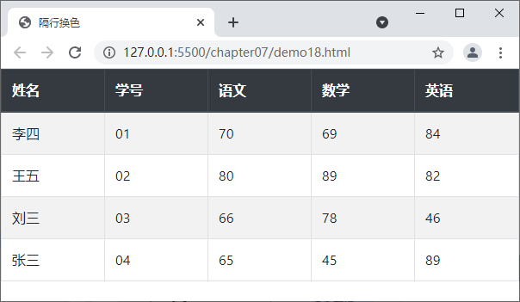
7.6 表格样式
使用表格样式，编写一个5行5列的表格，并使用.table-striped类实现表格隔行换色效果，如图：

Slide 117
7.6 表格样式
演示表格的隔行换色效果
在C:\code\chapter07\demo18.html文件中，编写一个5行5列的表格，并使用.table-striped类实现表格隔行换色效果。
STEP 01
<body>
<table class="table table-striped table-bordered">
<thead class="thead-dark">
<tr><th>姓名</th><th>学号</th><th>语文</th><th>数学</th><th>英语</th></tr>
</thead>
<tbody>
<tr><td>李四</td><td>01</td><td>70</td><td>69</td><td>84</td></tr>
<!-- ...此处省略多个tr -->
</tbody>
</table>
</body>

Slide 118
7.6 表格样式
测试网页程序
运行demo18.html程序，查看表格隔行换色效果。
STEP 02

Slide 119
7.7
辅助样式

Slide 120
7.7.1 使用.bg-*类设置背景颜色
先定一个小目标！
熟悉.bg-*类，能够根据需要的背景颜色选择合适的类

Slide 121
7.7.1 使用.bg-*类设置背景颜色
常见的元素背景颜色类
类 | 描述
.bg-primary | 重要的背景颜色
.bg-secondary | 副标题背景颜色
.bg-success | 成功背景颜色
.bg-danger | 危险提示背景颜色
.bg-info | 一般提示信息背景颜色
.bg-warning | 警告信息背景颜色
.bg-dark | 深灰色背景
.bg-light | 浅灰色背景
.bg-white | 白色背景
.bg-transparent | 透明背景

Slide 122
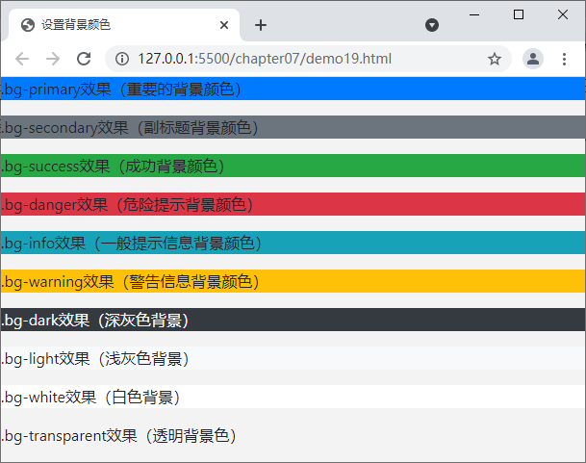
7.7.1 使用.bg-*类设置背景颜色
使用常见的元素背景颜色类设置元素背景颜色，效果如图：

Slide 123
7.7.1 使用.bg-*类设置背景颜色
演示常见的元素背景颜色在页面中的展示效果
在C:\code\chapter07\demo19.html文件中编写代码。
STEP 01
<body style="background-color: #f3f3f3;">
<p class="bg-primary">.bg-primary效果（重要的背景颜色）</p>
<p class="bg-secondary">.bg-secondary效果（副标题背景颜色）</p>
<p class="bg-success">.bg-success效果（成功背景颜色）</p>
<p class="bg-danger">.bg-danger效果（危险提示背景颜色）</p>
<p class="bg-info">.bg-info效果（一般提示信息背景颜色）</p>
<p class="bg-warning">.bg-warning效果（警告信息背景颜色）</p>
<p class="bg-dark text-light">.bg-dark效果（深灰色背景）</p>
<p class="bg-light">.bg-light效果（浅灰色背景）</p>
<p class="bg-white">.bg-white效果（白色背景）</p>
<p class="bg-transparent">.bg-transparent效果（透明背景色）</p>
</body>

Slide 124
7.7.1 使用.bg-*类设置背景颜色
测试网页程序
运行demo19.html程序，查看元素背景颜色效果。
STEP 02

Slide 125
7.7.2 设置边框样式
先定一个小目标！
熟悉边框样式，能够根据需要实现元素边框的添加或移除，以及边框颜色的修改

Slide 126
7.7.2 设置边框样式
添加或移除边框
Bootstrap给元素边框设置了.border基类，如果想要加其他的样式，都要在.border的基础上添加。
Tip
边框的样式可以组合使用，多个样式之间只需使用空格隔开即可。

Slide 127
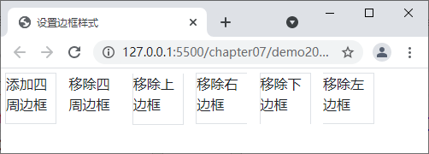
7.7.2 设置边框样式
使用.border-*类设置元素边框效果，如图：

Slide 128
7.7.2 设置边框样式
演示常见的元素背景颜色在页面中的展示效果
在C:\code\chapter07\demo20.html文件中，使用.border-*类设置边框效果。
STEP 01
<head>
<style>
span {width: 60px;height: 60px;display: inline-block;margin: 5px;}
</style>
</head>
<body>
<span class="border">添加四周边框</span>
<span class="border border-0">移除四周边框</span>
<span class="border border-top-0">移除上边框</span>
<span class="border border-right-0">移除右边框</span>
<span class="border border-bottom-0">移除下边框</span>
<span class="border border-left-0">移除左边框</span>
</body>

Slide 129
7.7.2 设置边框样式
测试网页程序
运行demo20.html程序，查看元素边框效果。
STEP 02

Slide 130
7.7.2 设置边框样式
设置边框颜色
Bootstrap 提供的.border 类默认边框颜色是淡灰色。在实际开发中如果想要修改边框颜色，可以使用.border-*类设置想要的场景颜色。
其中，“*”的取值为primary、secondary、success、danger、warning、info、light、dark、white，有兴趣的读者可以一一进行尝试，并在浏览器中查看边框颜色效果。

Slide 131
7.7.3 设置元素间距
先定一个小目标！
熟悉元素间距的设置，能够使用.m-*和.p-*类设置元素间距大小和某侧边距值

Slide 132
7.7.3 设置元素间距
设置元素间距
在传统网站开发中，通常使用CSS中的margin或padding属性设置元素间距，具体如下：
margin用于设置元素的外边距，它影响元素与其相邻外部元素之间的距离；
padding用于设置元素的内边距，它影响元素与其内部子元素之间的距离。
在Bootstrap中同样提供了一组简写的.m-*和.p-*类，设置元素间距大小和某侧的边距值。

Slide 133
7.7.3 设置元素间距
设置元素内外边距
类 | 样式设置
.m-0（或.p-0） | 设置边距为0
.m-1（或.p-1） | 设置margin或padding为0.25rem
.m-2（或.p-2） | 设置margin或padding为0.5rem
.m-3（或.p-3） | 设置margin或padding为1rem
.m-4（或.p-4） | 设置margin或padding为1.5rem
.m-5（或.p-5） | 设置margin或padding为3rem
.m-auto（或.p-auto） | 设置margin或padding为auto

Slide 134
7.7.3 设置元素间距
设置元素某侧的边距值
Bootstrap 4中提供了t、b、l、r、x、y缩写来设置元素某一侧的间距，间距值可以选取0~5和auto ，具体如下：
t代表上边距
b代表下边距
l代表左边距
r代表右边距
x代表x轴的间距（左边距和右边距）
y代表y轴的间距（上边距和下边距）

Slide 135
7.7.3 设置元素间距
设置元素某侧内边距的类
类 | 等价的样式代码
.pt-5 | { padding-top: 3rem !important; }
.pb-5 | { padding-bottom: 3rem !important; }
.pl-5 | { padding-left: 3rem !important; }
.pr-5 | { padding-right: 3rem !important; }
.px-5 | { padding-left: 3rem !important; padding-right: 3rem !important; }
.py-5 | { padding-top: 3rem !important; padding-bottom: 3rem !important; }

Slide 136
本章小结
本
章
小
结
本章重点对Bootstrap所提供的样式风格进行了讲解。首先讲解了Bootstrap的标题样式、文本样式和列表样式的布局风格设计；其次讲解了代码样式和图文样式，包括设置响应式图像、图像布局模式及图文组合；然后讲解了表格样式；最后讲解了Bootstrap中的辅助样式，包括背景颜色、边框样式和设置元素间距。学完本章后，读者应掌握Bootstrap所提供的常用样式，能够实现优雅美观的页面布局效果。

